Slide 1
Romantic Chuncheon
수빈공주와
6난쟁이들
3주차
Princess Subin with 6dwarfs

Slide 2
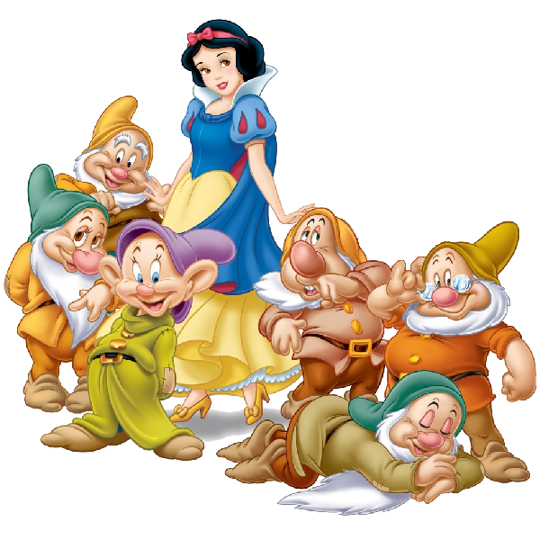
3주차 목표
1
카카오 맵 API
2
네이버 맵 API
3
Google GeoCoding
4
네이버 맵 + Google GeoCoding
Princess Subin with 6dwarfs

Slide 3

#3. Google GeoCoding (1/2)
Google GeoCoding
GeoCoding이란 주소나 지명을 좌표 (위도, 경도)로 변환 시키는 작업
반대로 좌표(위도, 경도)를 주소나 지명으로 변환하는 작업은 ReverseGeoCoding
안드로이드에서 GeoCoding 구현
AndroidManifest.xml에 인터넷과 위치정보 서비스 권한을 받아옴
Geocoder 객체 생성
주소나 지명을 좌표(위도, 경도)로 변환하는 경우
getFromLocationName() 메소드 사용, 결과는 List<Address>형태
Address 객체의 다양한 메소드 등을 통해 세부정보 추출 가능
toString(), getLatitude(), getLongitude() etc.
안드로이드 스튜디오에 내장되어 있어서 그냥 바로 쓰면 됨
By. Angrymomo

Slide 4
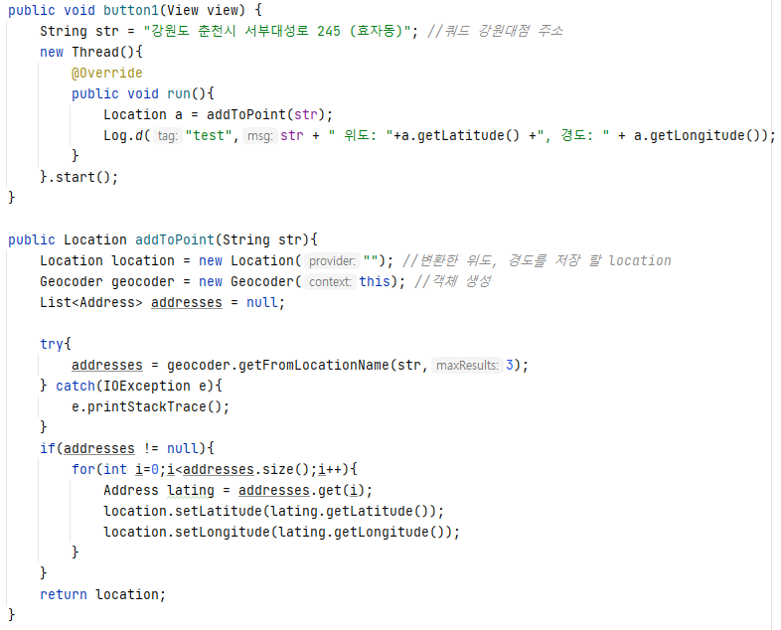
#3. Google GeoCoding (2/2)
코드
버튼을 눌렀을 때 쿼드 주소를 주고 쿼드의 위도 경도 출력
코드 그냥 구글에서 복사해 옴ㅎㅎ…
Princess Subin with 6dwarfs

Slide 5
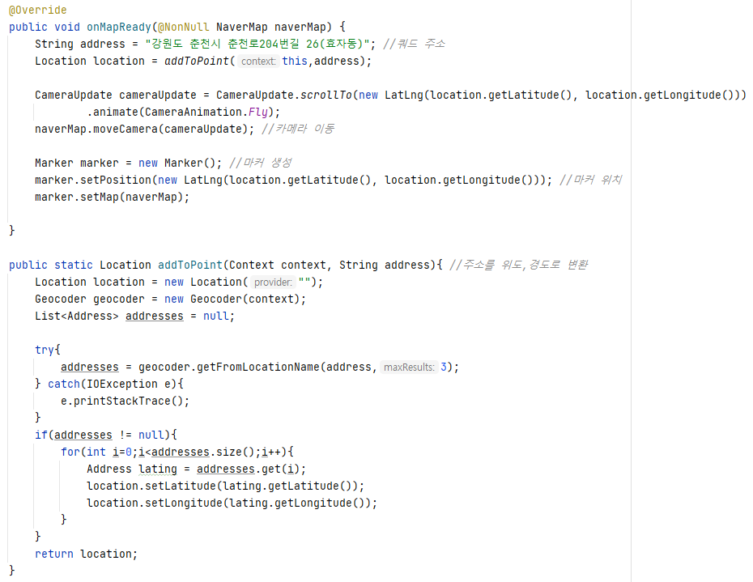
#4. 네이버 맵 + Google GeoCoding (1/2)
코드
GeoCoding을 이용해 쿼드의 위도 경도를 얻음
네이버 맵 마커 포지션을 퀴드의 위도 경도를 넣어 줌
→ 쿼드 주소를 위도 경도로 변환하여 location에 저장
→ 카메라를 원하는 위도, 경도로 이동하는 코드인데 이거를
안 하면 마커는 찍히는데 지도가 이상한데 보여줌
→ 마커 위치를 location에 저장된 위도, 경도로 설정
Princess Subin with 6dwarfs

Slide 6
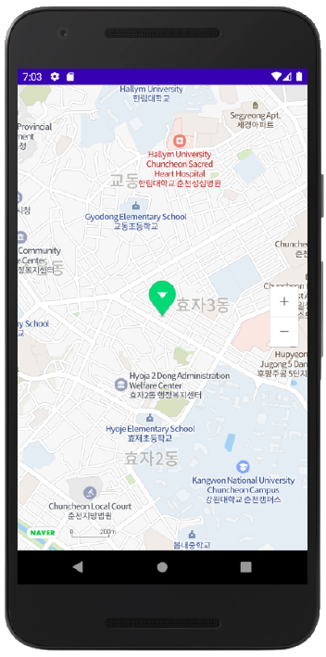
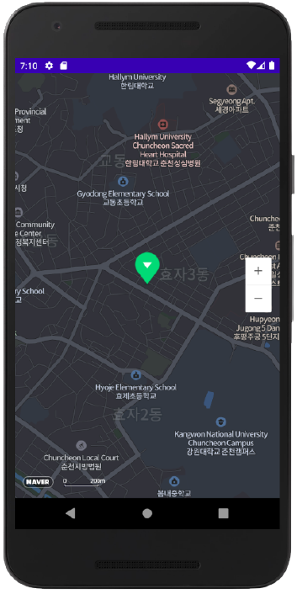
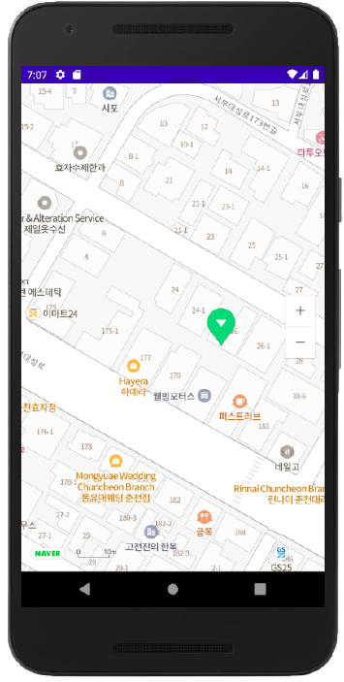
#4. 네이버 맵 + Google GeoCoding (2/2)
잘 실행이 되는 것을 확인 할 수 있다.
다크 모드(야간 모드)도 된다.
LO VE
Princess Subin with 6dwarfs

Slide 7
수빈공주와
6난쟁이들
Q&A
Princess Subin with 6dwarfs

